Slide 1
Réglementation ADR : fin de l’exemption pour le transport de machines et matériels qui comportent accessoirement des marchandises dangereuses
Franck Daclin EN-HE-HH
03/05/2023
Indico 1278299

Slide 2
Préambule
Depuis le 29 janvier 1968, les transports de matières dangereuses sont soumis, à la réglementation ADR (Accord relatif au transport international des marchandises Dangereuses par Route). Le CERN applique cette réglementation y compris en intrasite depuis mai 2008.
Cette réglementation est révisée tous les deux ans, apportant à chaque fois des modifications.
Jusqu’à la version de 2021, il existait une exemption (1.1.3.1b) pour les transports de machines ou matériels non spécifiés dans l’ADR et qui comportent accessoirement des marchandises dangereuses dans leur structure ou leur circuit de fonctionnement.
Cette exemption est supprimée depuis le 1 janvier 2023.

Slide 3
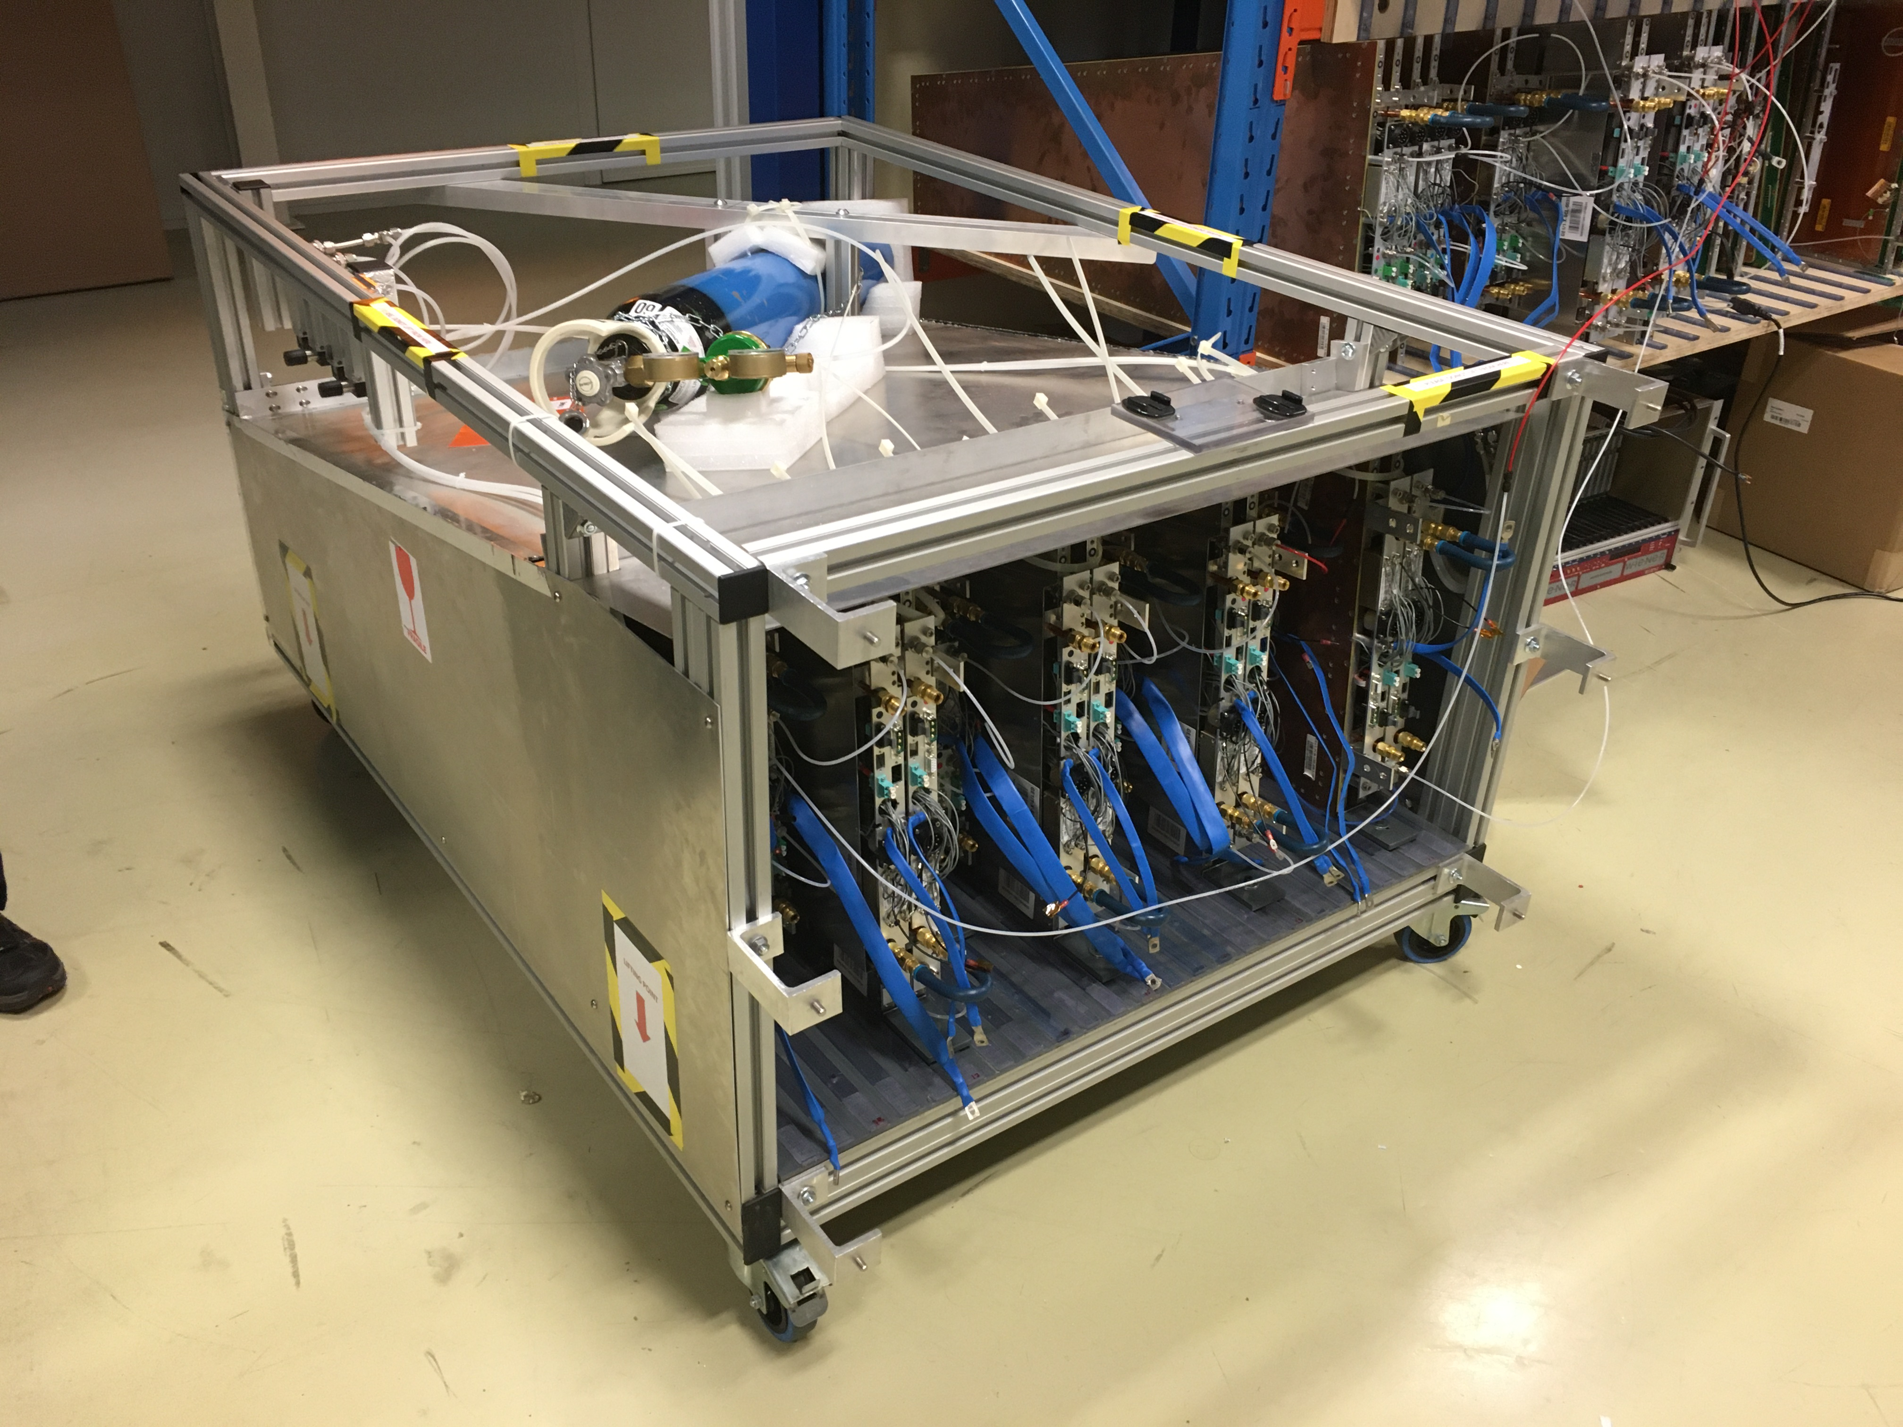
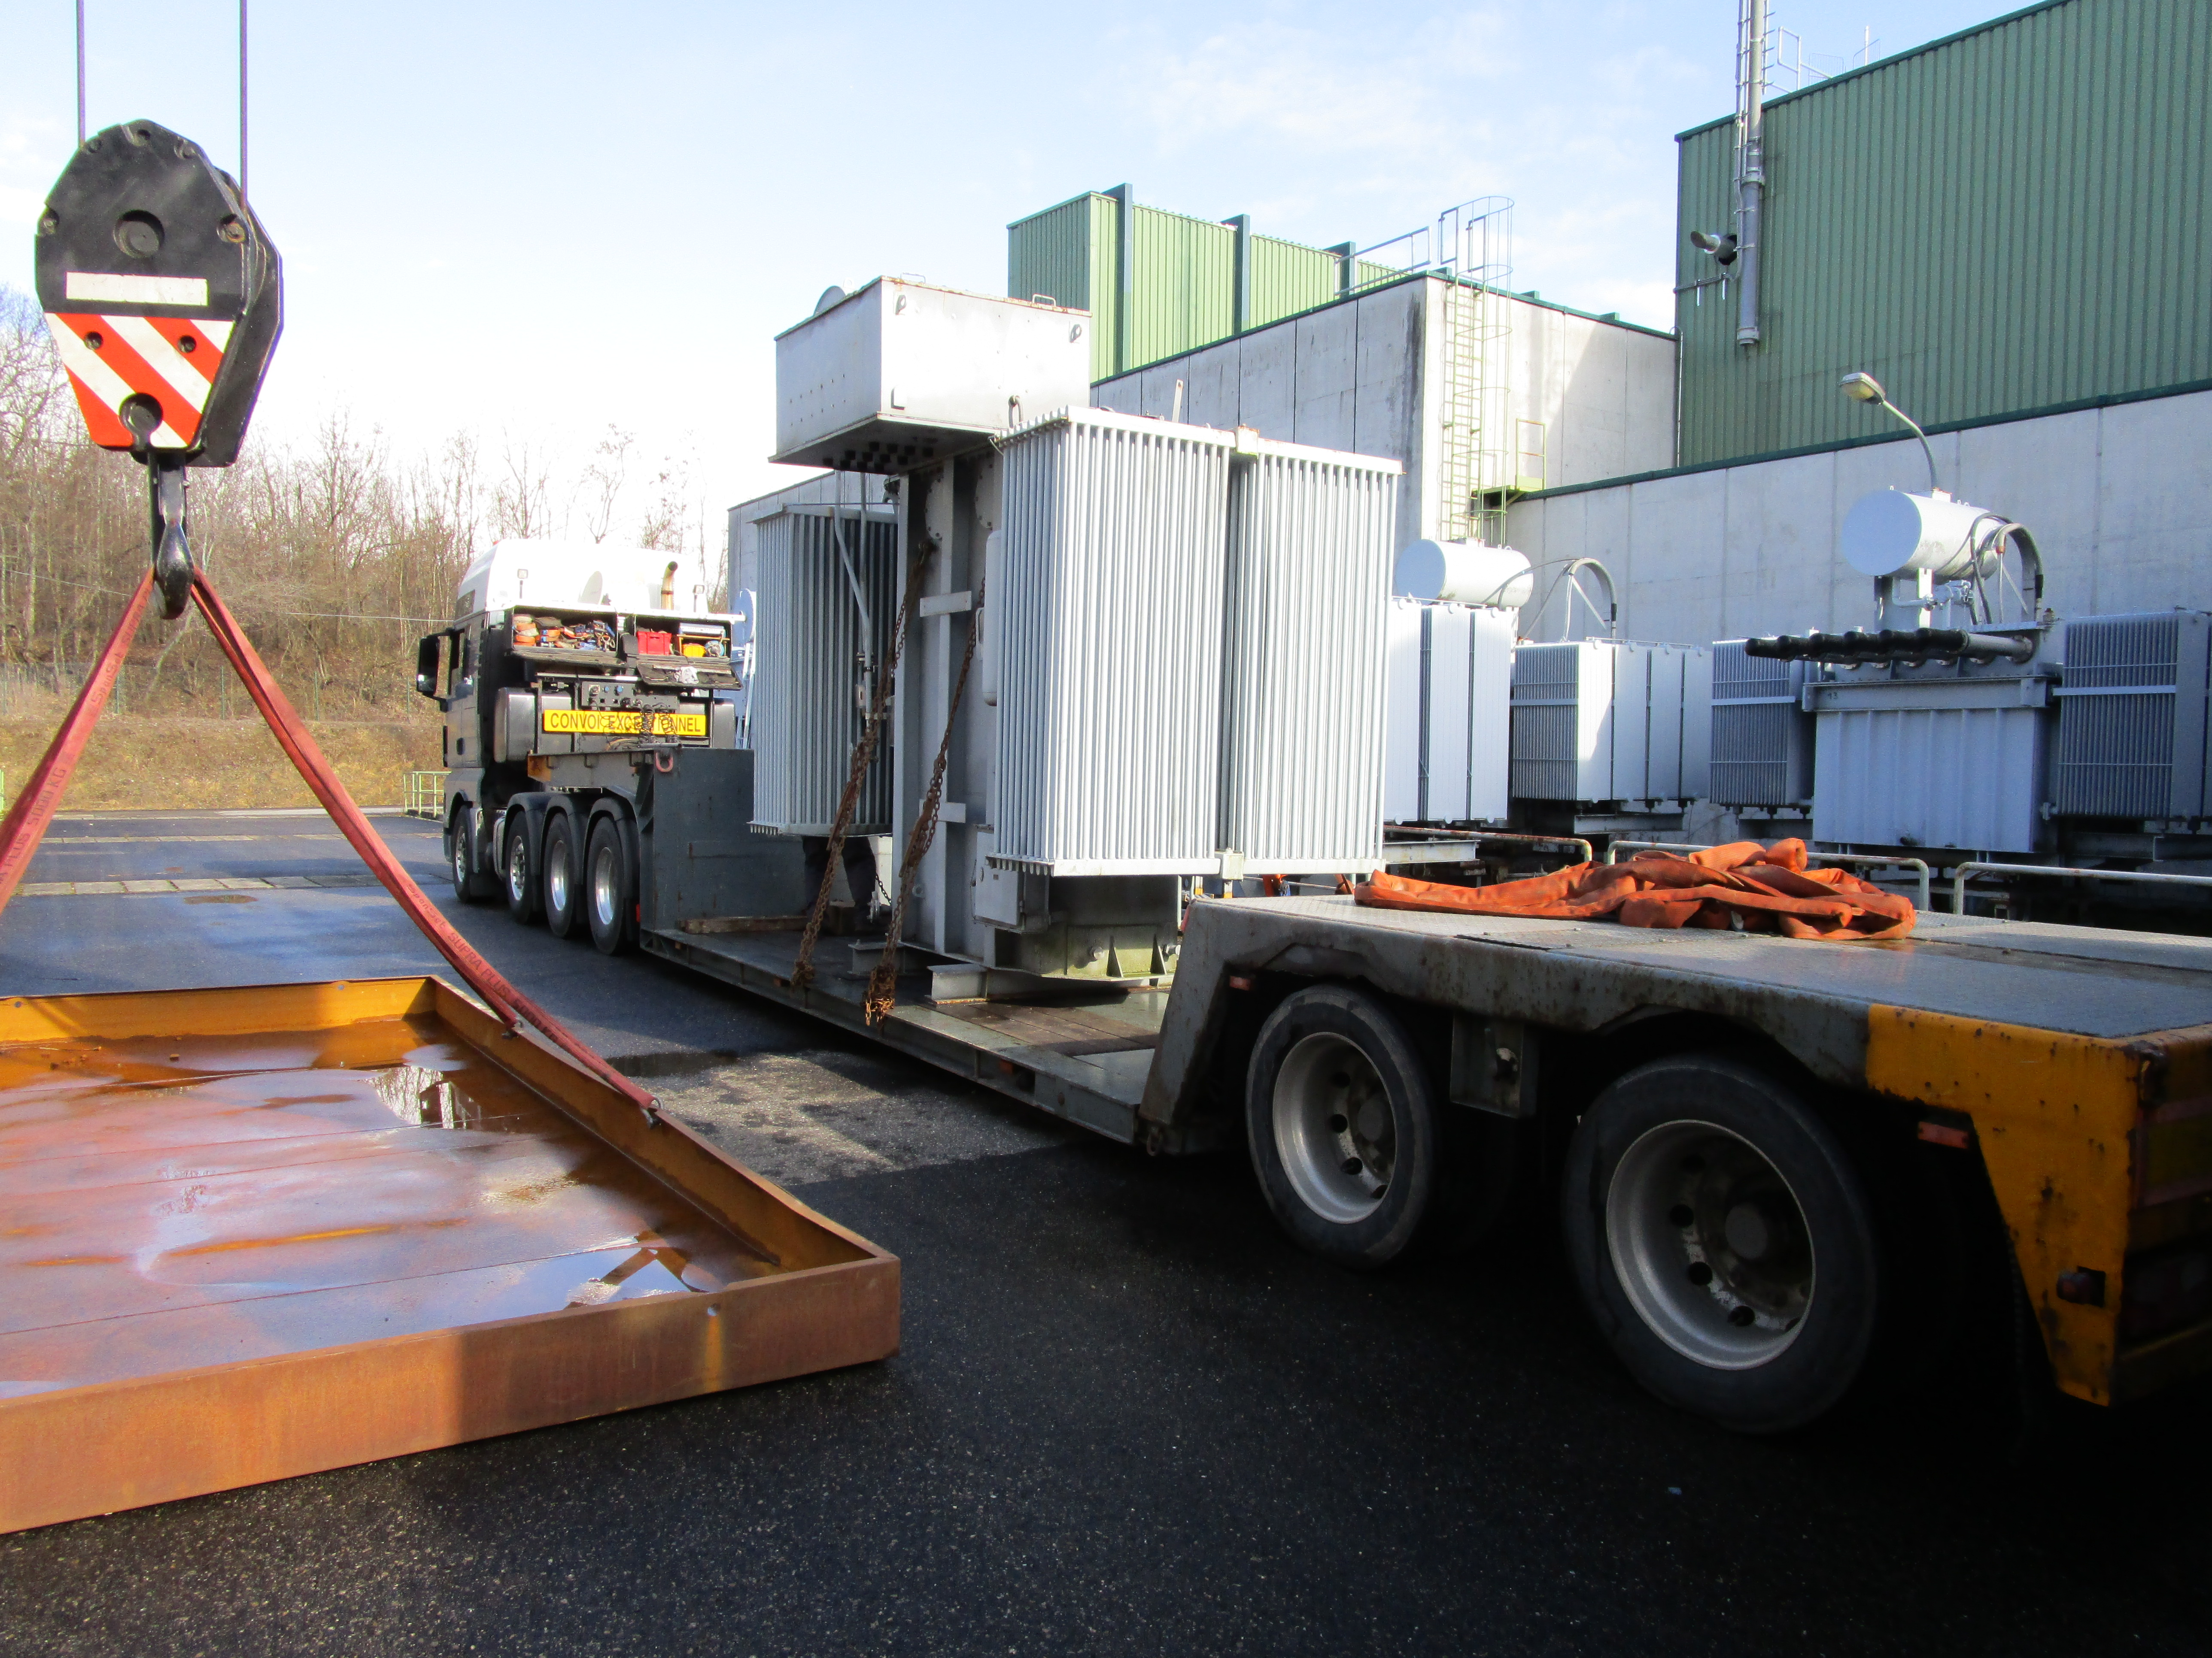
Exemples d’objets concernés
Chambres GEM CMS
Transformateur LHC

Slide 4
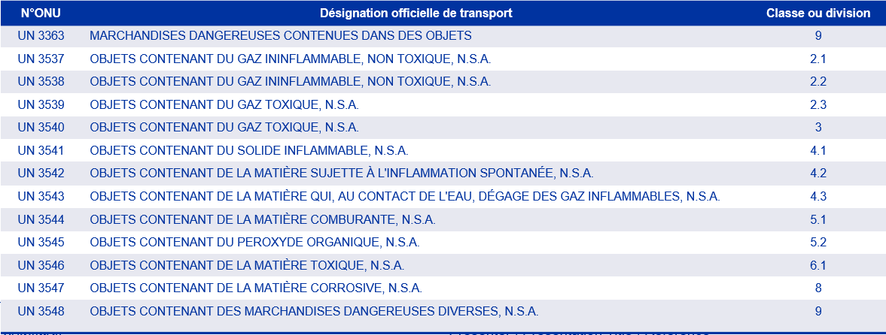
Comment identifier et classifier son objet ?
Vérifier, dans l’ADR, si l’objet ne possède pas de désignation officielle de transport.
Déterminer le type et quantité de matière dangereuse contenue dans l’objet.
Attribuer le numéro UN correspondant:
ATTENTION!
Les objets contenant des piles au lithium, ou des matières des classes:
1 (explosives),6.2 (matières infectieuses) ou 7(radioactives)
ne rentrent pas dans ces classifications.

Slide 5

Cycle d’une demande de transport ADR
Signature du destinataire
Signature du responsable chimique transport
La demande est transmise au transporteur
Création de l’EDH par l’expéditeur
Passage du chauffeur pour exécution du transport
Les transports sont réalisés d’après les informations indiquées par l’expéditeur.

Slide 6


Rôles et responsabilités des intervenants
ACTION |  | RESPONSABILITÉ
Identification, classification, emballage, étiquetage, documentation. |  | Expéditeur
Désigner un chauffeur habilité, transmettre les consignes écrites, équiper le véhicule, vérifier si le document de transport correspond bien à la marchandise, caler et arrimer les objets, placarder le véhicule. |  | Transporteur

Slide 7
Obligation pour l’expéditeur
L’expéditeur doit:
Avoir suivi une formation en fonction du rôle et responsabilités.
Vérifier si les objets peuvent être transportés non emballés en contrôlant que les marchandises dangereuses reçoivent une protection équivalente par l’objet qui les contient. En outre si l’objet ne contient aucun récipient, il doit renfermer totalement les matières dangereuses qu’il contient et empêcher toute fuite de celle-ci dans des conditions normales de transport.
Vérifier que l’objet est propre et sans trace de fuite.
Remettre un envoi conforme et fournir tous les renseignements nécessaires.
Spécifier la nature et quantité de matière dangereuse contenue dans l’appareil et
indiquer le numéro UN correspondant dans la demande EDH.
Sélectionner ‘Matériel chimique’ dans la demande afin de pouvoir éditer un document
de transport officiel.
Procéder à l’étiquetage de l’objet .

Slide 8
Conclusions
Chaque expédition d’objet contenant ou ayant des résidus de matière dangereuse, devra faire l’objet d’une évaluation afin de quantifier et classifier l’envoi comme prescrit par la réglementation.
Iqra SHAHZADI (HSE) et Jonathan GULLEY (HSE) peuvent vous apporter leur support pour interpréter et appliquer la réglementation.
A compter du 1 janvier 2023, le transporteur a l’obligation de refuser tous chargement d’objet contenant des marchandises dangereuses non spécifiées sur la demande EDH, mal conditionné ou mal étiqueté.

